Slide 1




(Tiết 3)
Notes:
Thiết kế: Hương Thảo – Zalo 0972.115.126. Các nick khác đều là giả mạo, ăn cắp chất xám.
Facebook: https://www.facebook.com/huongthaoGADT

Slide 2




Slide 3
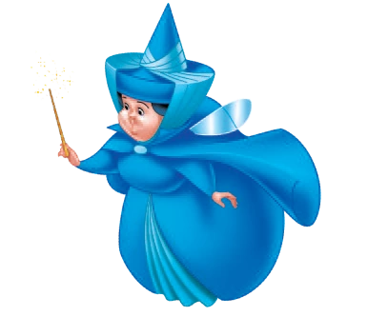









Notes:
PHẦN KHỞI ĐỘNG
Hướng dẫn: Các thầy cô kích vào từng bông hoa để mở các câu hỏi tương ứng. Trả lời xong bấm mũi tên quay về rồi bấm enter để mất bông hoa
+ Ấn nút mũi tên sau khi trả lời hết 3 câu hỏi.

Slide 4



Em hãy nêu khả năng kì diệu của lá cây?
Khả năng tự tổng hợp chất diệp lục từ khí các-bô-níc và ánh sáng mặt trời.
Notes:
CÁC THẦY CÔ ẤN MŨI TÊN ĐỂ QUAY LẠI SL3

Slide 5


Mô tả sự trao đổi khí qua quá trình quang hợp của thực vật?
Quá trình quang hợp thực vật lấy khí các-bô-níc và thải ra khí ô-xi. Quá trình này chỉ diễn ra ở lá và vào ban ngày.
Notes:
CÁC THẦY CÔ ẤN MŨI TÊN ĐỂ QUAY LẠI SL3

Slide 6


Mô tả sự trao đổi khí qua quá trình hô hấp ở thực vật?
Quá trình hô hấp thực vật lấy khí ô-xi và thải ra khí các-bô-níc. Quá trình này diễn ra cả ngày và đêm và ở tất cả các bộ phận của cây.
Notes:
CÁC THẦY CÔ ẤN MŨI TÊN ĐỂ QUAY LẠI SL3

Slide 7

Notes:
Thiết kế: Hương Thảo – Zalo 0972.115.126. Các nick khác đều là giả mạo, ăn cắp chất xám.
Facebook: https://www.facebook.com/huongthaoGADT

Slide 8

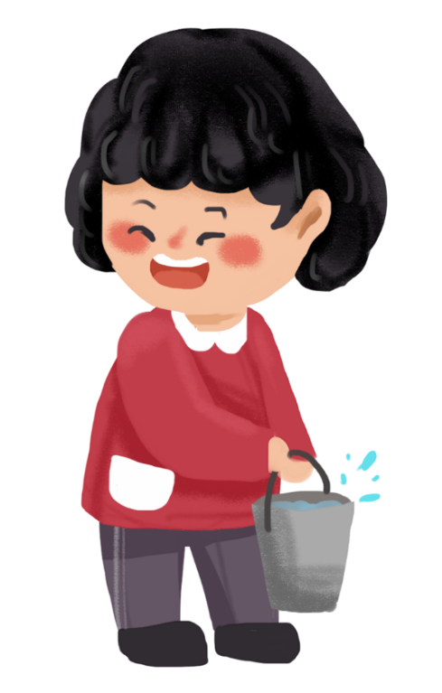
Hoạt động 1: Thực vật trao đổi nước và chất khoáng với môi trường.

Slide 9

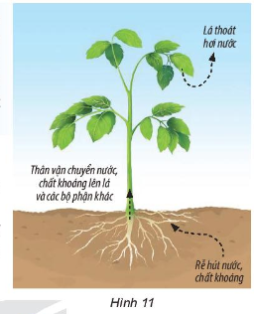
Quan sát hình 11, mô tả sự trao đổi nước và chất khoáng của thực vật với môi trường.
Giai đoạn 1: Rễ hút nước và các chất khoáng.
Giai đoạn 2: Thân vận chuyển nước, chất khoáng lên lá và các bộ phận khác.
Giai đoạn 3: Lá thoát hơi nước.

Slide 10
Vẽ và chia sẻ với bạn sơ đồ thể hiện sự trao đổi nước và chất khoáng của thực vật với môi trường theo gợi ý sau:
Nước
Thải ra
THỰC VẬT
Hơi nước
Lấy vào
Chất khoáng
Notes:
Thiết kế: Hương Thảo – Zalo 0972.115.126. Các nick khác đều là giả mạo, ăn cắp chất xám.
Facebook: https://www.facebook.com/huongthaoGADT

Slide 11

Vì sao trong những trưa nắng mùa hè đứng dưới bóng cây lại cảm thấy mát mẻ?
THẢO LUẬN NHÓM BỐN
Vì sao trong những ngày nắng nóng vào sáng sớm và chiều tối cần phải tưới nhiều nước hơn cho cây trồng?

Slide 12











Slide 13
Vì sao trong những trưa nắng mùa hè đứng dưới bóng cây lại cảm thấy mát mẻ?
Vì cây có sự thoát hơi nước trao đổi với môi trường qua lá. Trời càng nắng sự thoát hơi nước càng mạnh, hơi nước làm cho không khí xung quanh trở nên mát mẻ hơn.

Slide 14
Vì sao trong những ngày nắng nóng vào sáng sớm và chiều tối cần phải tưới nhiều nước hơn cho cây trồng?
Vì khi nắng nóng cây thoát hơi nước nhiều nên mất hơi nước nhiều, vì vậy cần tưới nhiều nước cho cây. Tưới vào sáng sớm và chiều tối để nước không bị bốc hơi nhiều do nắng.

Slide 15


Em có biết
Đất trồng tốt, màu mỡ khi chứa nước, không khí và chất khoảng,... với tỉ lệ thích hợp. Việc bón phân nhằm cung cấp thêm các chất khoáng cần thiết cho cây phát triển tốt.

Slide 16


Slide 17






Trò chơi
Notes:
Hướng dẫn: Nhấn vào lần lượt từng cây cỏ để đến câu hỏi. Kết thúc nhấn Cỏ chăm chỉ để end game.

Slide 18
Trong quá trình hô hấp, thực vật hấp thụ khí nào sau đây?
Khí ô xi
Khí các bô níc
Khí ni tơ
Notes:
Nhấn vào Icon cỏ chăm chỉ quay về màn hình chính.

Slide 19
Trong quá trình quang hợp, thực vật hấp thụ khí nào sau đây?
Khí ô xi
Khí các bô níc
Khí ni tơ

Slide 20
Trong một cây rau cải, để cây sống và phát triển cần các yếu tố nào?
Ánh sáng và nhiệt độ
Nước và chất khoáng
Cả 2 đáp án trên đều đúng

Slide 21

Dặn dò
- Ôn tập kiến thức đã học.
- Đọc trước nội dung bài 16.

Slide 22
Thực vật cần đủ nước, chất khoáng, không khí, ánh sáng và nhiệt độ thích hợp để sống và phát triển.
Thực vật có khả năng tự tổng hợp các chất dinh dưỡng cần cho sự sống nhờ quá trình quang hợp.
Em đã học
Thực vật trao đổi khí các-bô-níc, ô-xi, nước và các chất khoáng với môi trường.
Notes:
Thiết kế: Hương Thảo – Zalo 0972.115.126. Các nick khác đều là giả mạo, ăn cắp chất xám.
Facebook: https://www.facebook.com/huongthaoGADT

Slide 23

Notes:
Thiết kế: Hương Thảo – Zalo 0972.115.126. Các nick khác đều là giả mạo, ăn cắp chất xám.
Facebook: https://www.facebook.com/huongthaoGADT

